Slide 1
RESUMEN
CONTENIDOS
Quinto Año Básico
Julio 2020

Slide 2
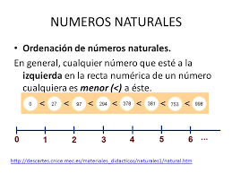
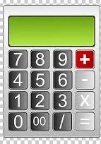
NÚMEROS NATURALES
lN
Símbolo conjunto
Recta numérica
Dígitos y combinaciones

Slide 3
POSICIONES, VALORES Y
LECTURA
U. MIL MILLON | C. MILLON | D. MILLON | U. MILLON | C. MIL | D. MIL | U. MIL | CENTENA | DECENA | UNIDAD
1 000 000 000 | 100 000 000 | 10 000 000 | 1 000 000 | 100 000 | 10 000 | 1 000 | 100 | 10 | 1
COMBINA
Anteriores
MILLONES
MILES
POSICION BASE
Las posiciones pueden ser infinitas solamente que de aquí en adelante son combinación de las anteriores.

Slide 4
Lectura o Escritura
Teniendo claro lo anterior:
999
- Solo debemos conocer los números hasta el
posiciones
- Con posiciones sobre el 999 comenzamos a agregar
Ejemplo:
Treinta y ocho
Millones
38 394 849
Trescientos noventa y cuatro
Mil
Ochocientos cuarenta y nueve

Slide 5
ORDEN Y COMPARACIÓN
> , < o =
Todo se basa en su valor posicional
6849 – 9384 – 3934 – 6382 – 63784
63784
9384
>
>
>
6849
6382
3934
>
LO MISMO APLICARÍA SI SOLO FUERAN SOLO DOS NÚMEROS

Slide 6
CÁLCULOS ARITMÉTICOS
Adición o suma
(juntar)
RESERVAS
1 1
85 456
+ 483 930
SUMANDO 1
ORDEN POR LA UNIDAD
SUMANDO 2
569 386
SUMA

Slide 7
Sustracción o Resta
(quitar)
REQUISITO:
PEDIR
PRIMER NÚMERO MAYOR O IGUAL
4 14
885 456
- 483 930
MINUENDO
Preguntas Lógica:
Tengo x me quitan n, puedo? Con cuanto me quedo?
SUSTRAENDO
401 526
DIFERENCIA
SI NO PUDIERA, PIDO AL COMPAÑERO SUPERIOR

Slide 8
Multiplicación
FACTOR 1
FACTOR 2
935 ∙ 67
6 545
COMENZAR DE LA DERECHA (UNIDAD)
+
56 10
*
62 645
REQUISITO:
SABER LAS TABLAS HASTA 10
PRODUCTO

Slide 9
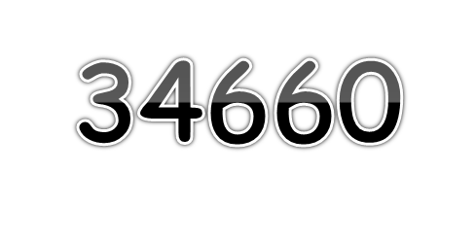
División
REQUISITO:
COMENZAR DE LA IZQUIERDA
Manejar operaciones anteriores
(REPARTIR)
DIVIDENDO
DIVISOR
COCIENTE
935839 ÷ 27 =
NO SE PUEDE
-81
125
-108
178
TABLA DIVISOR
27
54
81
108
135
162
189
216
243
270
-162
163
-162
19
RESTO

Slide 10
PROPIEDADES
ES POSIBLE HACER CIERTAS COSAS ESPECIALES EN ADICIONES Y MULTIPLICACIONES:
CONMUTATIVA : Cambiar orden de números
ADICIÓN
ASOCIATIVA: Hacer pequeños grupos
MULTIPLICACIÓN
ELEMENTO NEUTRO: Número que al utilizarlo no modifica en el cálculo
CERO ABSORBENTE: Todo queda reducido a cero.

Slide 11
PREGUNTAS
Posición del número Subrayado
7 484 933 453
Centena de millón
Producto de 32 y 13
416
Cuál es el elemento neutro para la adición y la multiplicación
Cero para la adición y uno para la multiplicación

